Slide 1






Современная школа
Федеральный
проект
№ 1

Slide 2


Цели проекта
31 декабря 2019 – 31 декабря 2021, далее ежегодно
– Ликвидировать обучение в 3-ю смену во всех школах. – Отслеживать ситуацию, чтобы не возникала необходимость открывать 3-ю смену
31 декабря 2019 – 31 декабря 2021
Обновить ФГОС общего образования и требования к результатам освоения ООП общего образования

Slide 3

2019 – 2024
годы
70% школ
реализуют общеобразовательные программы в сетевой форме

Slide 4


Создать/улучшить материально-техническую базу в школах в сельской местности и малых городах
2019
2000 школ
100 тыс. детей
10 субъектов РФ
2020
5000 школ
250 тыс. детей
25 субъектов РФ
2021
8000 школ
400 тыс. детей
40 субъектов РФ
2022
11 000 школ
550 тыс. детей
55 субъектов РФ
2023
13 500 школ
700 тыс. детей
75 субъектов РФ
2024
16 000 школ
800 тыс. детей
85 субъектов РФ
Обновленная материально-техническая база должна охватить конкретное количество учеников

Slide 5


Цели
проекта
31 декабря
2019
Создать/улучшить материально-техническую базу школ
не менее чем в 10 субъектах РФ
Повысить качество преподавания предметной области «Технология»
Создать методическую систему, которая позволит настроить работу между опытными коллегами
и молодыми специалистами

Slide 6



Обеспечить изучение на достойном уровне предметной области «Технология» на базе школ и детских технопарков «Кванториум»
2019
2020
2021
2022
2023
2024
10 субъектов РФ
20 субъектов РФ
35 субъектов РФ
50 субъектов РФ
65
субъектов РФ
Все субъекты РФ

Slide 7



31
декабря
2019
Разработать систему методов и критерии качества общего образования на основе международных исследований
30
апреля
2021
Провести оценку качества образования не менее чем
в 25% всех российских школ
29
апреля
2022
Провести оценку качества образования не менее чем
в 50% всех российских школ
28
апреля
2023
Провести оценку качества образования не менее чем
в 75% всех российских школ
30
апреля
2024
Провести оценку
качества образования во всех российских школах

Slide 8



Цели проекта
Открыть новые классы на конкретное количество
детей в сельских школах и поселках городского типа
1,6
тыс.
детей
8,1
тыс.
детей
14,6
тыс.
детей
17,8
тыс.
детей
21
тыс.
детей
24
тыс.
детей
2019
2020
2021
2022
2023
2024

Slide 9


Цели проекта
31 декабря 2020
Сформировать систему функционирования школьных психологических служб не менее чем в 5 субъектах РФ
Создать систему по сотрудничеству школы с общественно-деловыми объединениями
Создать систему участия представителей работодателей в принятии решений, которые касаются вопросов управления школ и обновления программ
1 сентября 2021
Организовать во всех субъектах РФ систему повышения квалификации учителей предметной области «Технология» на базе школ, технопарков «Кванториум» и организаций, которые осуществляют деятельность по программам СПО и ВПО, предприятий реального сектора экономики

Slide 10





70%
Создать
систему участия представителей работодателей
в принятии решений, которые касаются управления школ
в 70% ОО
Привлечь
70% учеников
в разные формы сопровождения
и наставничества
Создать систему
по сотрудничеству школы
с общественно-деловыми объединениями не менее
чем в 70% школ
31 декабря 2021 –
31 декабря 2024
Цели проекта

Slide 11

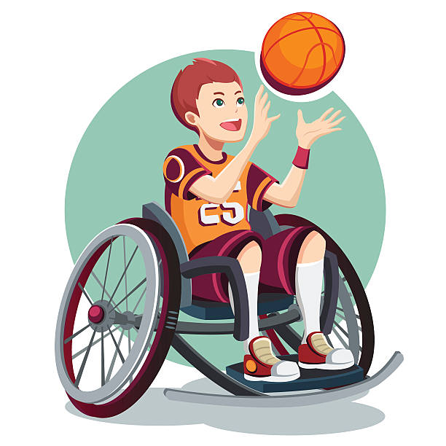

Цели проекта
2024
Улучшить материально-техническую базу
в школах, которые работают
по адаптированным программам
800
2023
670
Годы и количество школ
2022
530
2021
400
2020
260
2019
130

Slide 12


Цели проекта
Внедрить обновленные
примерные ООП
во все российские школы
2024
год
2022
год
Провести мониторинг,
как внедрили обновленные
примерные ООП во всех
школах РФ
Построить и ввести в эксплуатацию
не менее 25 школ с привлечением частных инвестиций на условиях возвратного финансирования

Slide 13
Современная школа
Федеральный
проект
№ 1

Slide 14

Для презентации
использованы
Информация из Паспорта национального проекта «Образование», утв. президиумом Совета
при Президенте РФ по стратегическому развитию
и национальным проектам (протокол
от 3 сентября 2018 г. № 10).
Шаблон с fppt.com,
рисунки с ru.freepik.com, media.istockphoto.com

